Slide 1

电机驱动与速度控制
电子科技大学机械与电气工程学院
曹知寒
苟栩宁

Slide 2


目录
CONTENTS
测试与结果分析
产品功能及性能指标
不足与改进
关键技术与实践难点
产品设计理念和要求

Slide 3

第一部分
产品概述和要求

Slide 4



产品概述与产品要求
一个有可调节多档风速的电扇，并可以显示当前风扇的风速。
设计一个可以调速的直流驱动电机，且可以显示速度档位

Slide 5

第二部分
产品功能与性能指标

Slide 6


产品功能与性能指标
拥有多级（共5级）调速和显示当前速度档位功能
使用的元器件：单片机一个，直流电机一个，数码管一个，杜邦线若干
电机的5档速度
数码管显示
电机持续通电时为全速，将全速分为5等分，每等分为一档，每加一次速度就加一档
显示1-5对应速度档位1-5档

Slide 7
第三部分
关键技术与实践难点

Slide 8
关键技术与实践难点
VS
调速原理
调速功能的实现
通过改变占空比来改变电机速度
1
通过外部中断（INT0,INT1）进入调速模块。
其中INT0对应加速模块，INT1对应减速模块
2
用定时器固定一个脉冲循环的时间（1000us*100）
3
在该时间一定的情况下，改变其内的通电时间（高电平时间）从而改变通电时间相对于总时间所占的比例（即占空比）

Slide 9
添加论文第三部分内容标题
技术难点
优先级问题：自然优先级下，定时器0优先级位于INT0和INT1之间，因此无法即时响应INT1的中断，所以只能改变定时器0的优先级或者使用定时器1，这里我们选择了后者

Slide 10
第四部分
测试与结果分析

Slide 11
添加论文第四部分内容标题
标题文字添加
标题文字添加
请在这里添加相应的文字内容，请在这里添加相应的文字内容。请在这里添加相应的文字内容，请在这里添加相应的文字内容。
1
2
请在这里添加相应的文字内容，请在这里添加相应的文字内容。请在这里添加相应的文字内容，请在这里添加相应的文字内容。
3
4
标题文字添加
标题文字添加
请在这里添加相应的文字内容，请在这里添加相应的文字内容。请在这里添加相应的文字内容，请在这里添加相应的文字内容。
请在这里添加相应的文字内容，请在这里添加相应的文字内容。请在这里添加相应的文字内容，请在这里添加相应的文字内容。

Slide 12
添加论文第四部分内容标题
VS
35,216,330
61,478,900
请在这里添加相应的文字内容，请在这里添加相应的文字内容。请在这里添加相应的文字内容，请在这里添加相应的文字内容。
请在这里添加相应的文字内容，请在这里添加相应的文字内容。请在这里添加相应的文字内容，请在这里添加相应的文字内容。

Slide 13
添加论文第四部分内容标题
请在这里添加相应的文字内容，请在这里添加相应的文字内容。请在这里添加相应的文字内容，请在这里添加相应的文字内容。
请在这里添加相应的文字内容，请在这里添加相应的文字内容。请在这里添加相应的文字内容，请在这里添加相应的文字内容。
1
2
应用前景
4
3
请在这里添加相应的文字内容，请在这里添加相应的文字内容。请在这里添加相应的文字内容，请在这里添加相应的文字内容。
请在这里添加相应的文字内容，请在这里添加相应的文字内容。请在这里添加相应的文字内容，请在这里添加相应的文字内容。

Slide 14
添加论文第四部分内容标题
标题文字添加
标题文字添加
请在这里添加相应的文字内容，请在这里添加相应的文字内容。请在这里添加相应的文字内容，请在这里添加相应的文字内容。
请在这里添加相应的文字内容，请在这里添加相应的文字内容。请在这里添加相应的文字内容，请在这里添加相应的文字内容。
标题文字添加
标题文字添加
标题文字添加
请在这里添加相应的文字内容，请在这里添加相应的文字内容。请在这里添加相应的文字内容，请在这里添加相应的文字内容。
请在这里添加相应的文字内容，请在这里添加相应的文字内容。请在这里添加相应的文字内容，请在这里添加相应的文字内容。
请在这里添加相应的文字内容，请在这里添加相应的文字内容。请在这里添加相应的文字内容，请在这里添加相应的文字内容。

Slide 15
第五部分
不足与改进

Slide 16






添加论文第五部分内容标题
1
未能扩展测速功能
2
请在这里添加相应的文字内容，请在这里添加相应的文字内容。
请在这里添加相应的文字内容，请在这里添加相应的文字内容。
3
请在这里添加相应的文字内容，请在这里添加相应的文字内容。
请在这里添加相应的文字内容，请在这里添加相应的文字内容。
4
请在这里添加相应的文字内容，请在这里添加相应的文字内容。
请在这里添加相应的文字内容，请在这里添加相应的文字内容。
5
请在这里添加相应的文字内容，请在这里添加相应的文字内容。
请在这里添加相应的文字内容，请在这里添加相应的文字内容。

Slide 17
附录

Slide 19
拓展

Slide 20
产品概述与产品要求
一个有可调节多档风速的电扇，并可以显示当前风扇的风速档数。
设计一个可以调速的步进电机，且可以显示速度档位
工作原理：每输入一个电脉冲，电动机转动一个角度前进一步。它输出的角位移与输入的脉冲数成正比、转速与脉冲频率成正比。改变四个绕组通电的顺序，电机就会反转。改变四个绕组通电的频率，电机就会加减速。

Slide 21
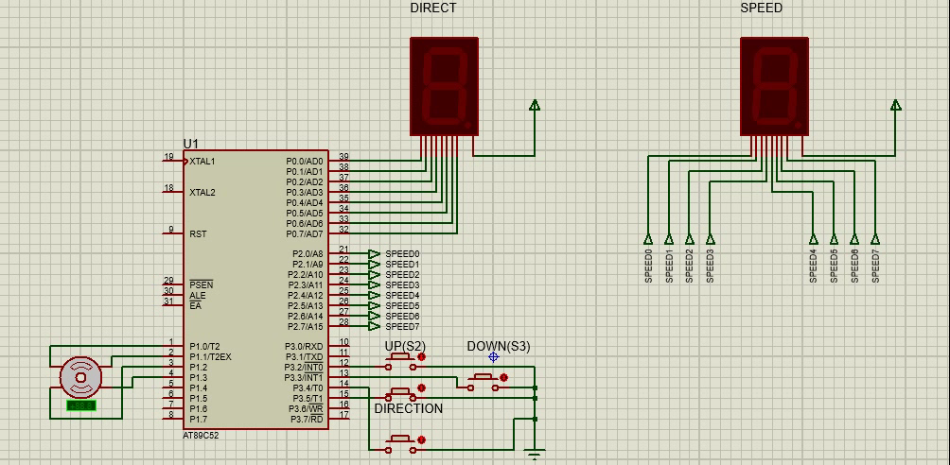
Proteus仿真

Slide 22
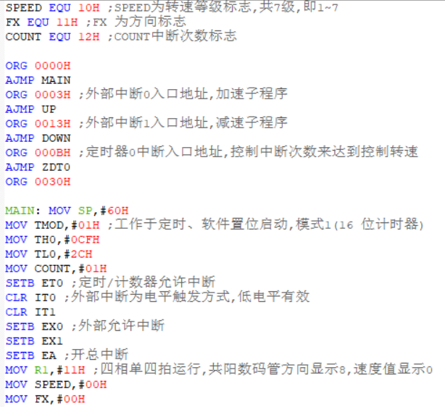
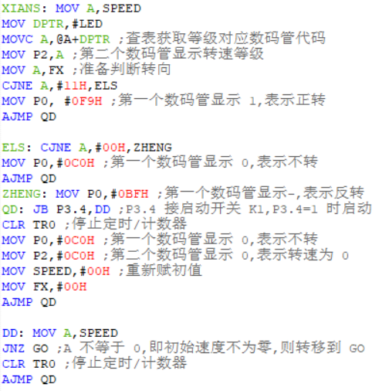
程序源代码
各标识符定义，给出各中断入口地址并启动计时器、外部中断
数码管显示的初始化

Slide 23
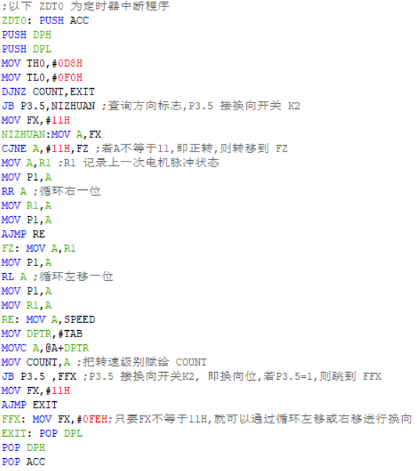
定时器中断程序
SPEED（速度档位）越大，COUNT（计时次数）越小，对应的计时越短，即两次脉冲之间的时间越短，电机转速越大

Slide 24
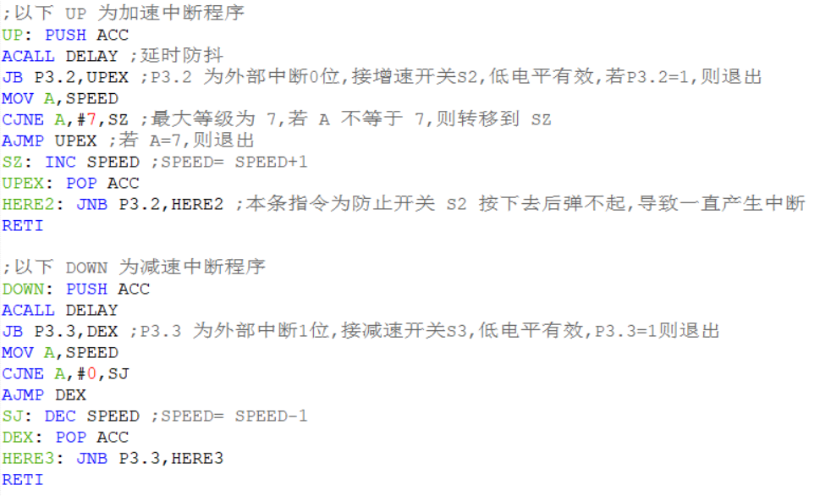
加减速中断程序

Slide 25
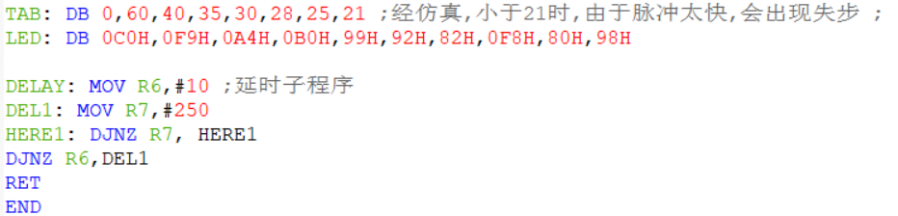
SPEED与COUNT一一对应的表格，数码管显示所用的表格及延时程序

Slide 26
电机驱动与速度控制
电子科技大学机械与电气工程学院
曹知寒
苟栩宁

